Slide 1


Bài 35
ÔN TẬP VÀ KỂ CHUYỆN
Giáo viên: Đỗ Thị Phương Thảo

Slide 2
Tiết 1

Slide 3


1
Đọc
 | n
o
ô
ơ
e
ê
i
u
on
ôn
 | n | m
a
ă
â
ơn
an
am
en
ăn
ăm
ên
ân
âm
in
un

Slide 4
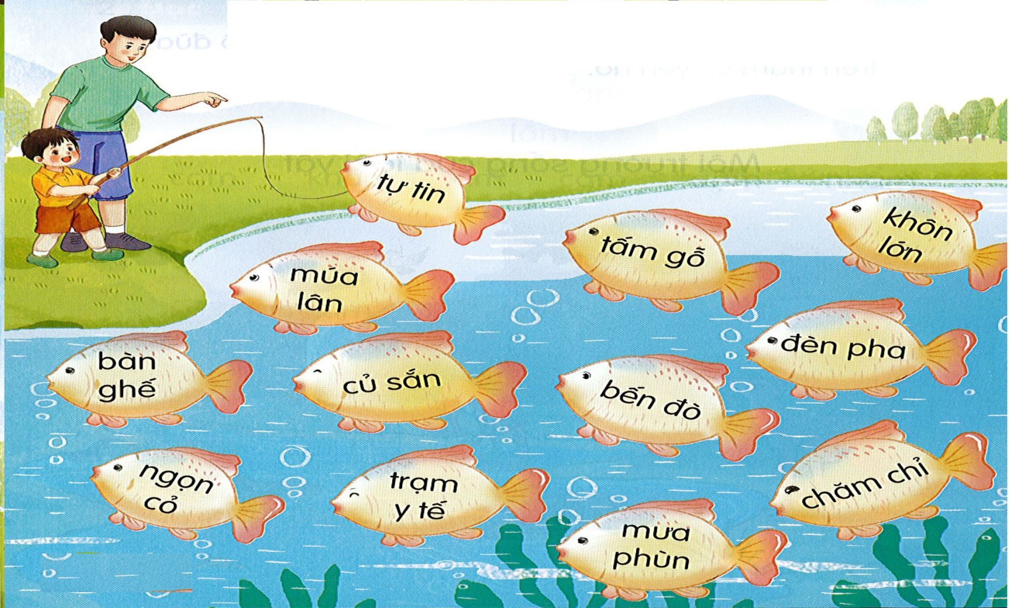

1
Đọc

Slide 5
1
Đọc
Thỏ và rùa
Nhìn rùa, thỏ chê: “Quả là chậm như rùa.”. Rùa ôn tồn: “Ta thi nhé.”. Thỏ hớn hở tham gia. Thỏ nhởn nhơ múa ca, rùa cứ bò cần mẫn. Thế là, rùa đi xa hơn hẳn thỏ.

Slide 6
2
Viết
Sen nở thắm hồ.

Slide 7
Tiết 2

Slide 8
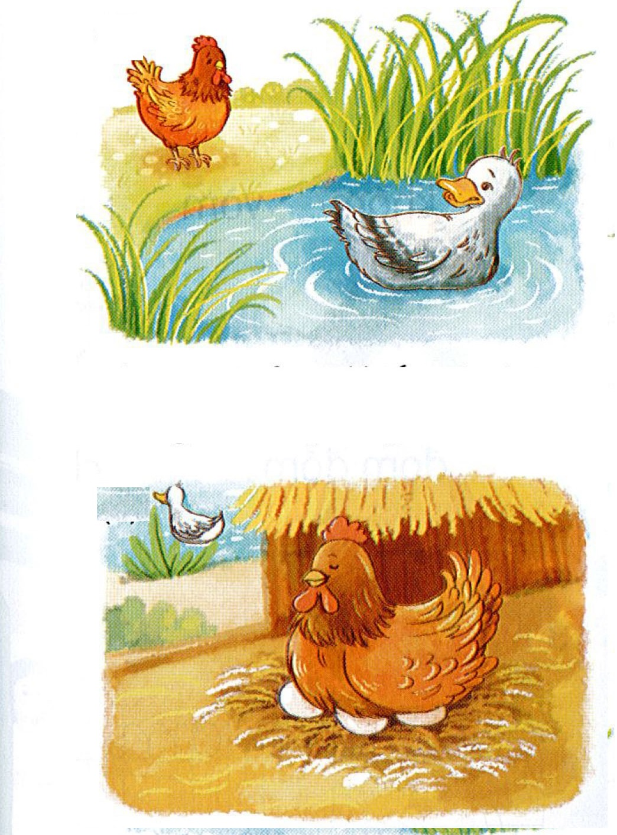
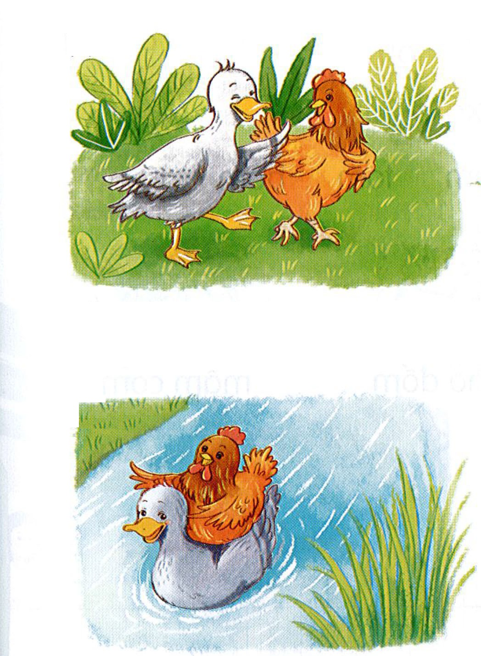
2
Kể chuyện
Gà nâu và vịt xám
3
1
4
2

Slide 9

2
Kể chuyện
Gà nâu và vịt xám
1
Hằng ngày, gà nâu và vịt xám làm gì?

Slide 10

2
Kể chuyện
Gà nâu và vịt xám
2
Chuyện gì xảy ra khiến gà nâu không thể sang sông?

Slide 11

2
Kể chuyện
Gà nâu và vịt xám
3
Vịt đã làm gì để giúp gà?

Slide 12

2
Kể chuyện
Gà nâu và vịt xám
4
Thương vịt vất vả, gà đã làm gì để giúp vịt?

Slide 13




Kể chuyện
2
Gà nâu và vịt xám
1
2
Chuyện gì xảy ra khiến gà nâu không thể sang sông?
Hằng ngày, gà nâu và vịt xám làm gì?
4
3
Thương vịt vất vả, gà đã làm gì để giúp vịt?
Vịt đã làm gì để giúp gà?

Slide 14








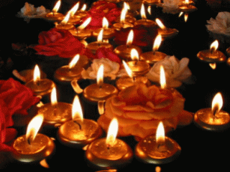
Bµi häc ®Õn ®©y lµ kÕt thóc
Chóc c¸c c« m¹nh kháe
Chóc c¸c em thùc hiÖn tèt bµi häc!

